Slide 1
ВОСПИТАТЕЛЬНАЯ ПРАКТИКА ПО ПАТРИОТИЧЕСКОМУ
ВОСПИТАНИЮ
Автор: Розе О.А.

Slide 2
«Любовь к родному краю, родной
культуре, родной речи начинается
с малого – любви к своей семье, к
своему жилищу, к своему детскому
саду. Постепенно расширяясь, эта
любовь переходит в любовь к
родной стране, к ее истории,
прошлому и настоящему, ко всему
человечеству»
Д.С Лихачев

Slide 3
ЦЕЛЬ:
Цель патриотического воспитания, развитие личностной культуры ребенка, как основы его любви к Родине.

Slide 4
ЗАДАЧИ
• воспитание у ребенка любви и привязанности к своей семье, дому, детскому саду, улице, селу;
• расширение представлений о городах России;
• знакомство детей с символами государства (герб, флаг, гимн) ;
• развитие чувства ответственности и гордости за достижения страны;
• формирование толерантности, чувства уважения к другим народам, их традициям

Slide 5
Значимость патриотического воспитания патриотических чувств у детей дошкольного возраста обозначена во ФГОС ДО как задача приобщения детей к социокультурным нормам, традициям семьи, общества и государства, учет этнокультурной и социальной ситуации развития детей. Патриотическое воспитание по ФГОС предполагает формирование первичных представлений о малой родине и Отечестве,
Актуальность проблемы заключается в том, что современные дети мало знают о родном ( селе)городе, стране, часто равнодушны к близким людям, в том числе к товарищам по группе, редко сострадают чужому горю.

Slide 6
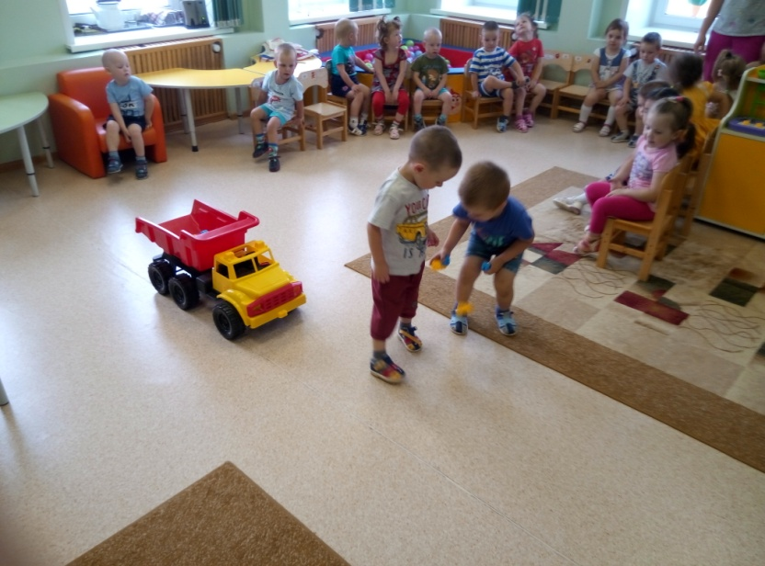
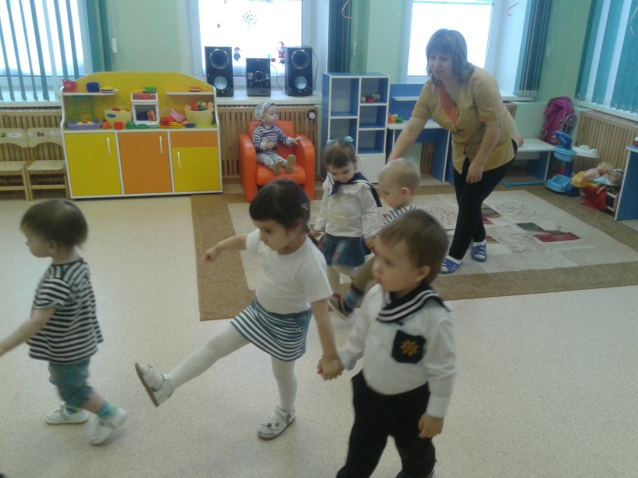
Большое место в патриотическом воспитании уделяется игре, так как она является основной деятельностью дошкольника
23 февраля
1младшая группа
2 младшая группа

Slide 7
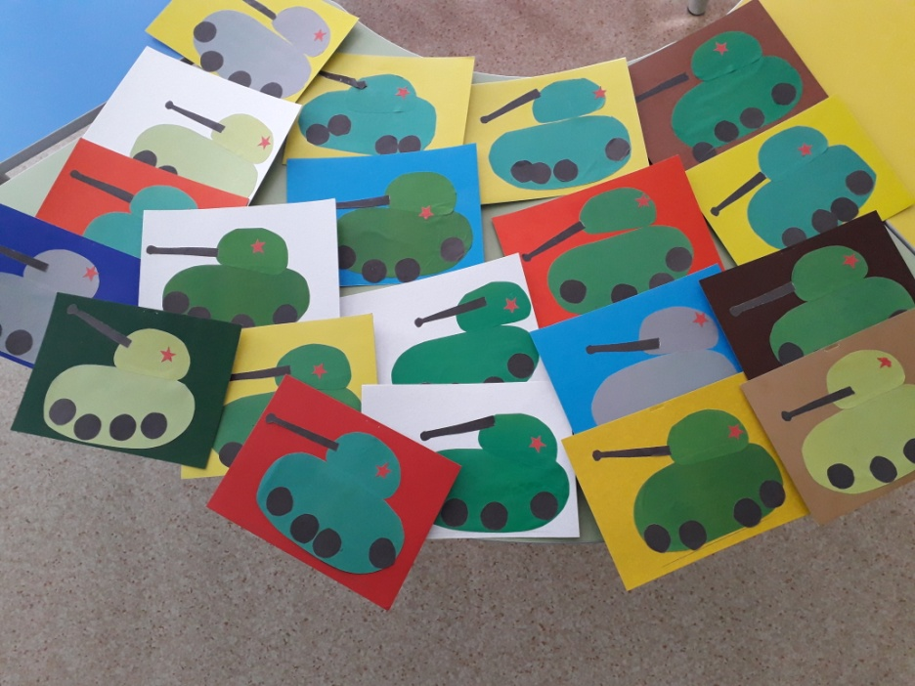
Во 2 младшей группе «солдаты» проходили испытания и делали открытки для пап

Slide 8
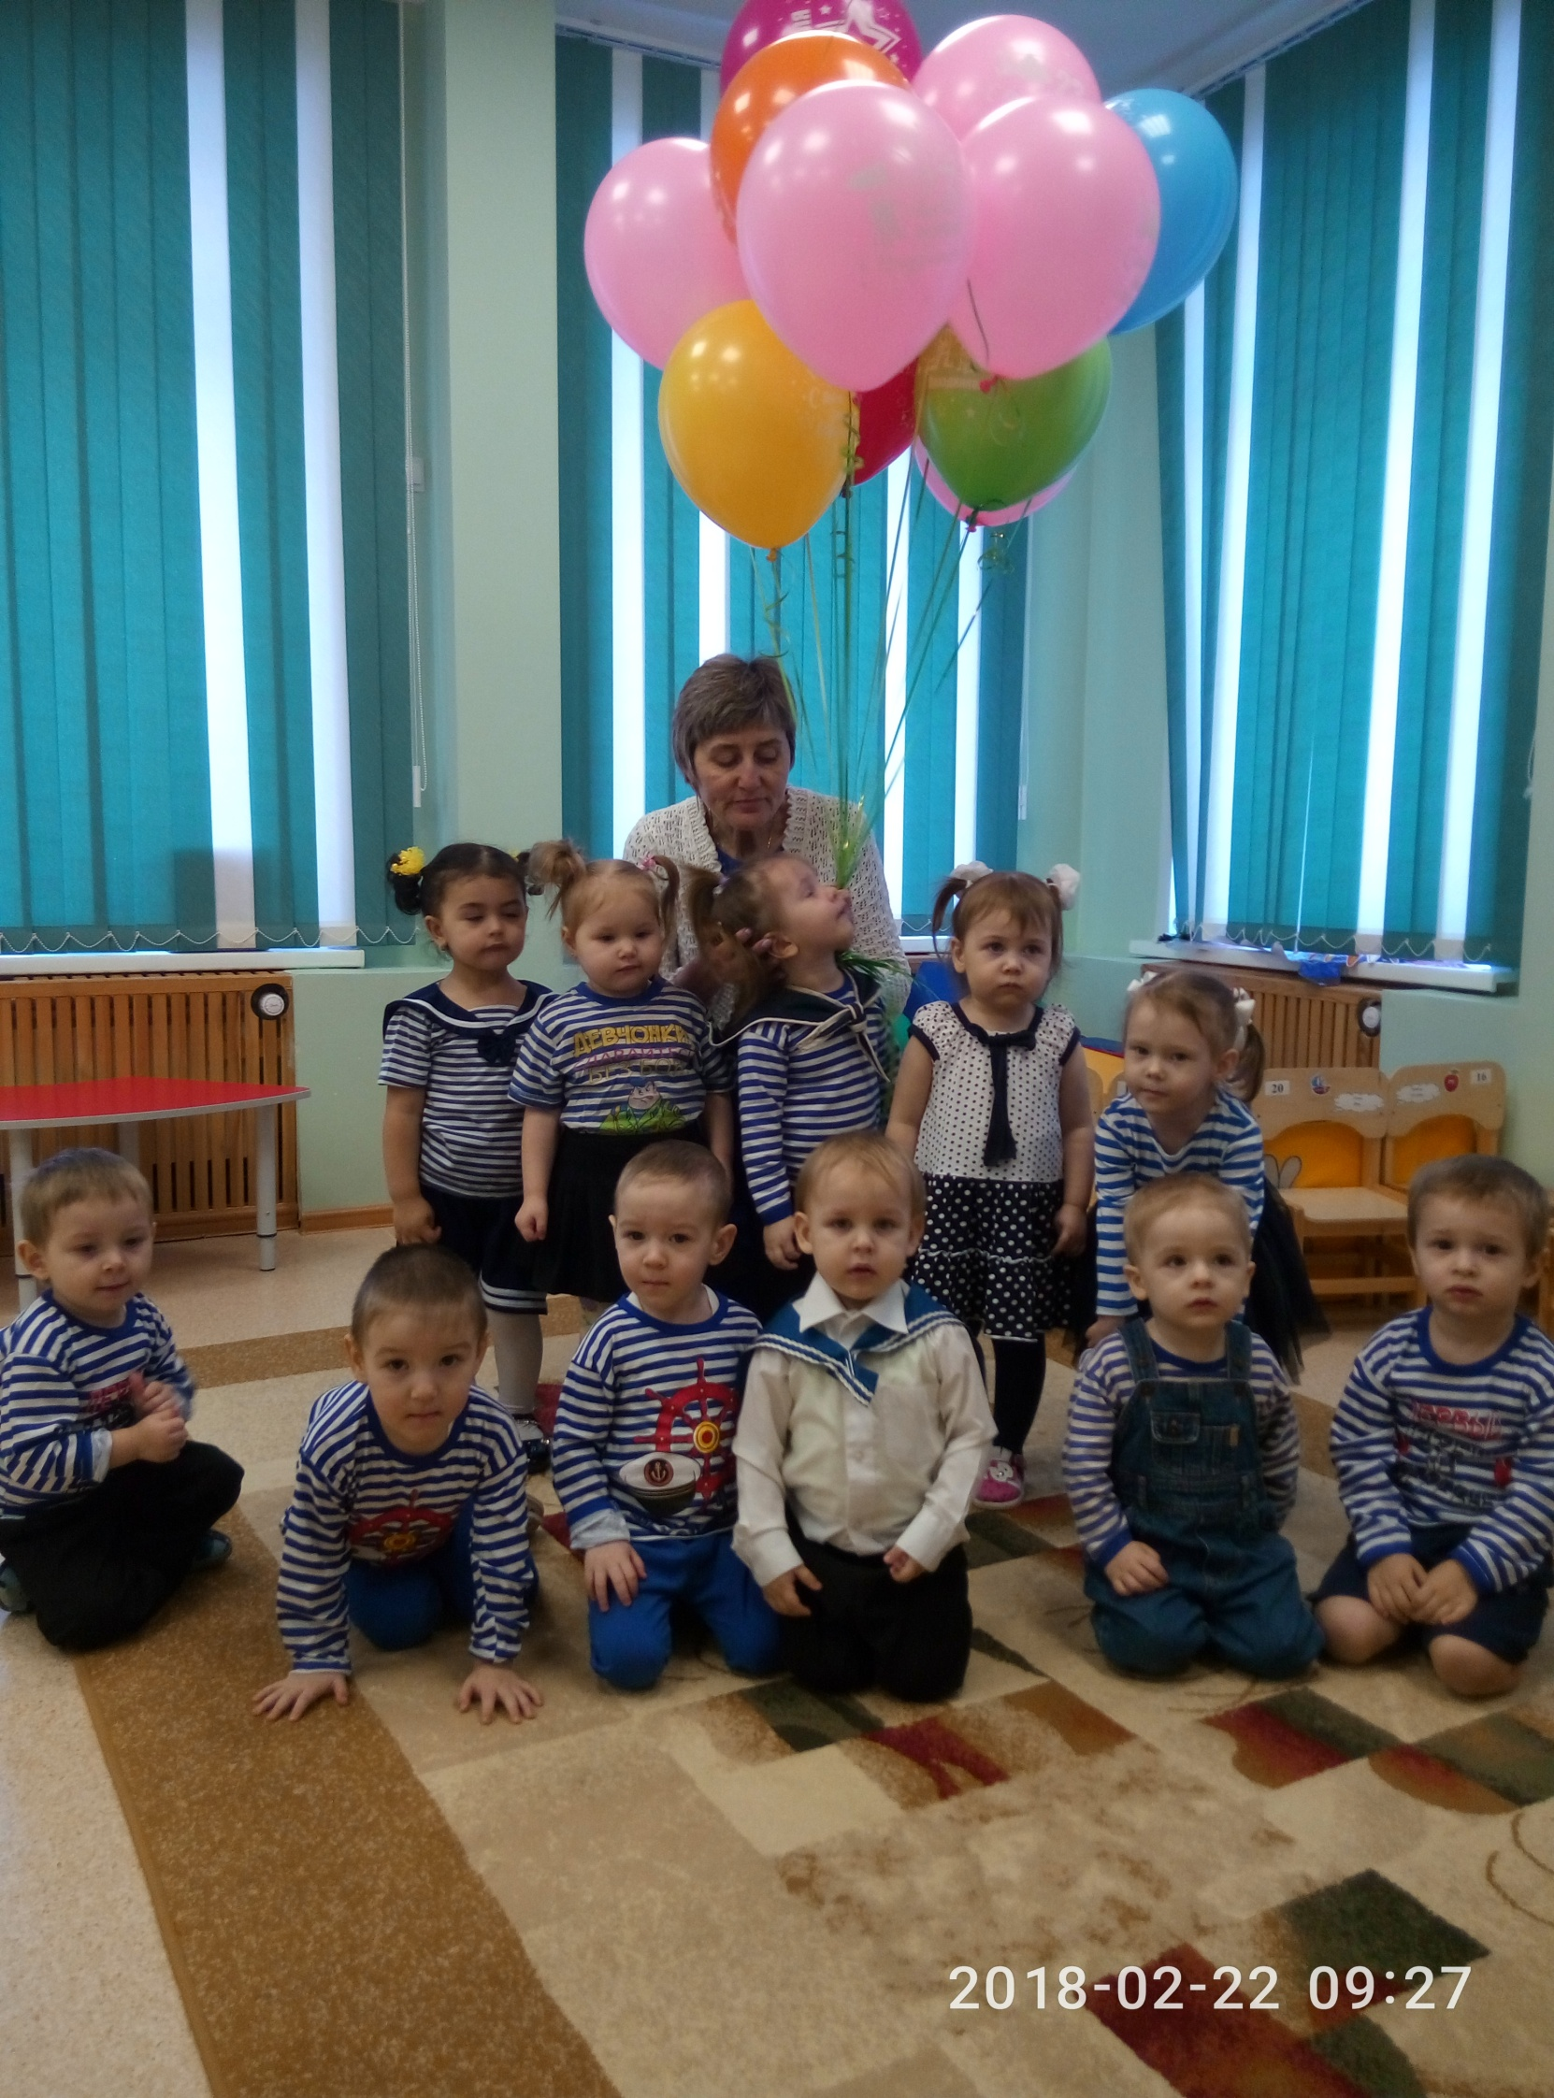
Особое место в патриотическом воспитании отводится праздникам с участием родителей
23 февраля в старшей группе

Slide 9
Сотрудничаем с молодежным центром«Перекресток». Записывали видео поздравления солдатам в армию.

Slide 10
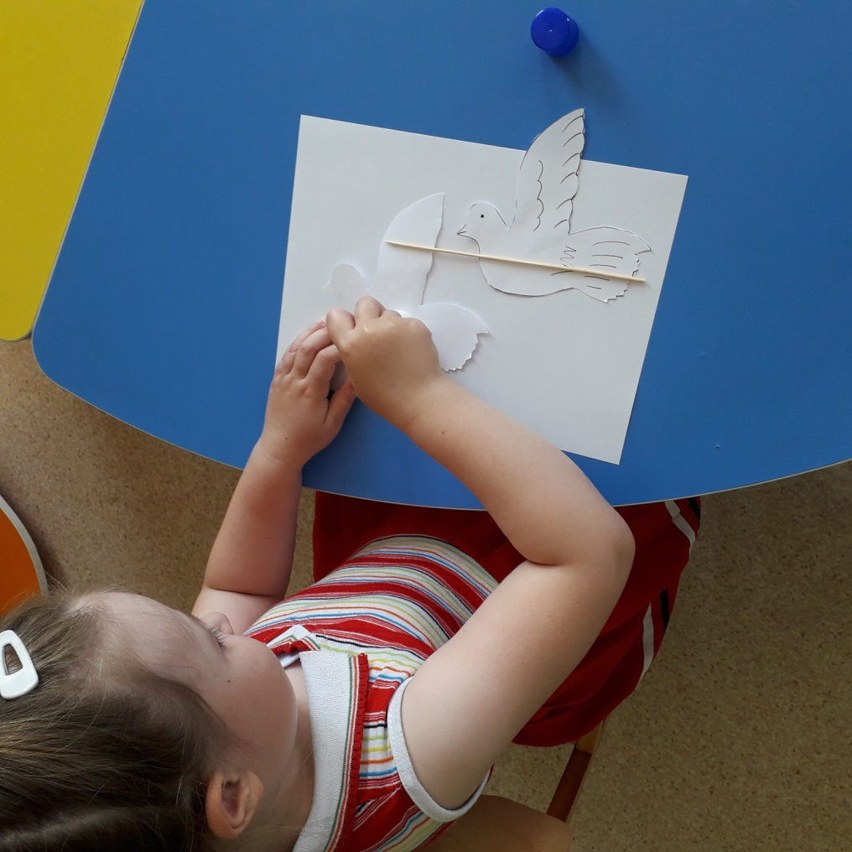
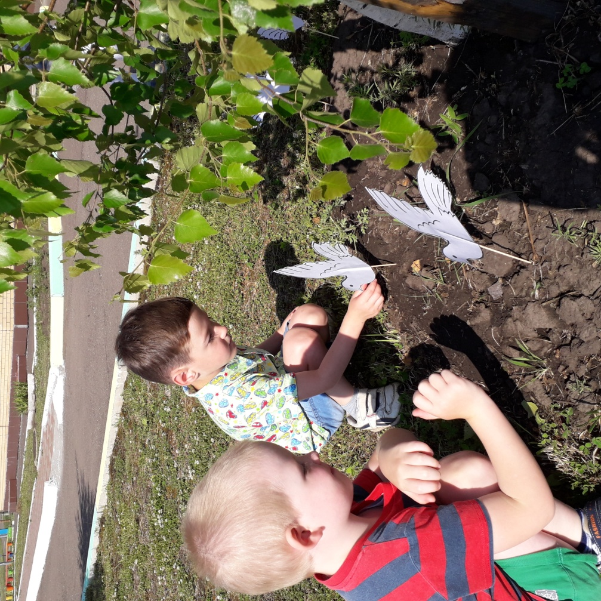
12 июня ДЕНЬ РОССИИ Дети старшей группы сделали голубя. Голубь –символ мира и надежды

Slide 11
Украшали окна к празднику

Slide 12
Рисовали на асфальте голубя. Совместно с родителями сделали ФЛАГ ДЕРЖАВНЫЙ.

Slide 14
Знакомила детей с нетрадиционными символами

Slide 15
Обращаем большое внимание 9 МАЯ оформляем СТЕНДЫ 2 младшая , средняя группы

Slide 16
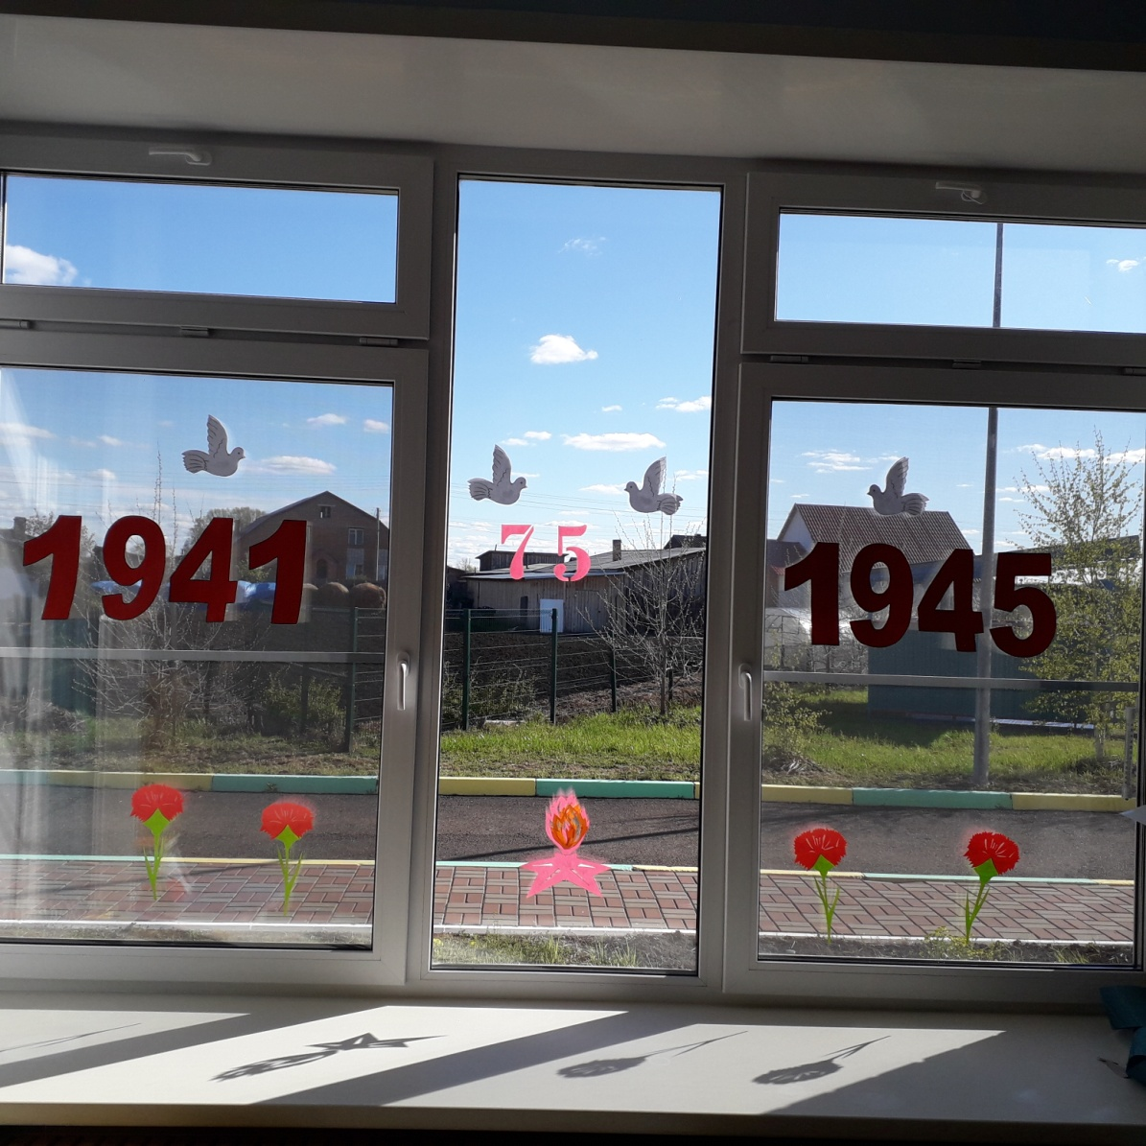
Принимали участие в акции «ОКНА ПОБЕДЫ»

Slide 17
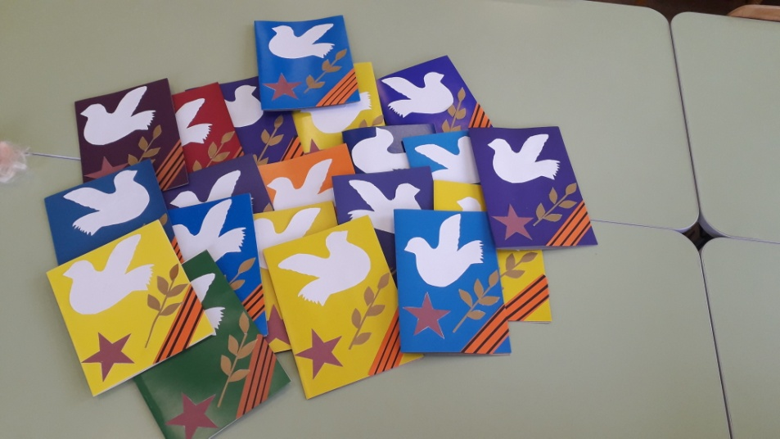
Поем песни, делаем открытки для ветеранов 2 младшая и средняя группы

Slide 18
22 июня в День памяти и скорби в 12.15 по Московскому времени провели минуту молчания в старшей группе

Slide 20
Родители не только помощники, а равноправные участники всех наших дел. Совместно с детьми брали интервью у старшего поколения о Великой Отечественной войные

Slide 21
27 января прошел всероссийский урок «Блокадный хлеб». Данный урок — это напоминание о мужестве и стойкости мирных жителей Ленинграда в годы Великой Отечественной войны.

Slide 22
К 9 мая для родителей и детей был записан мастер класс в программе inShot

Slide 23
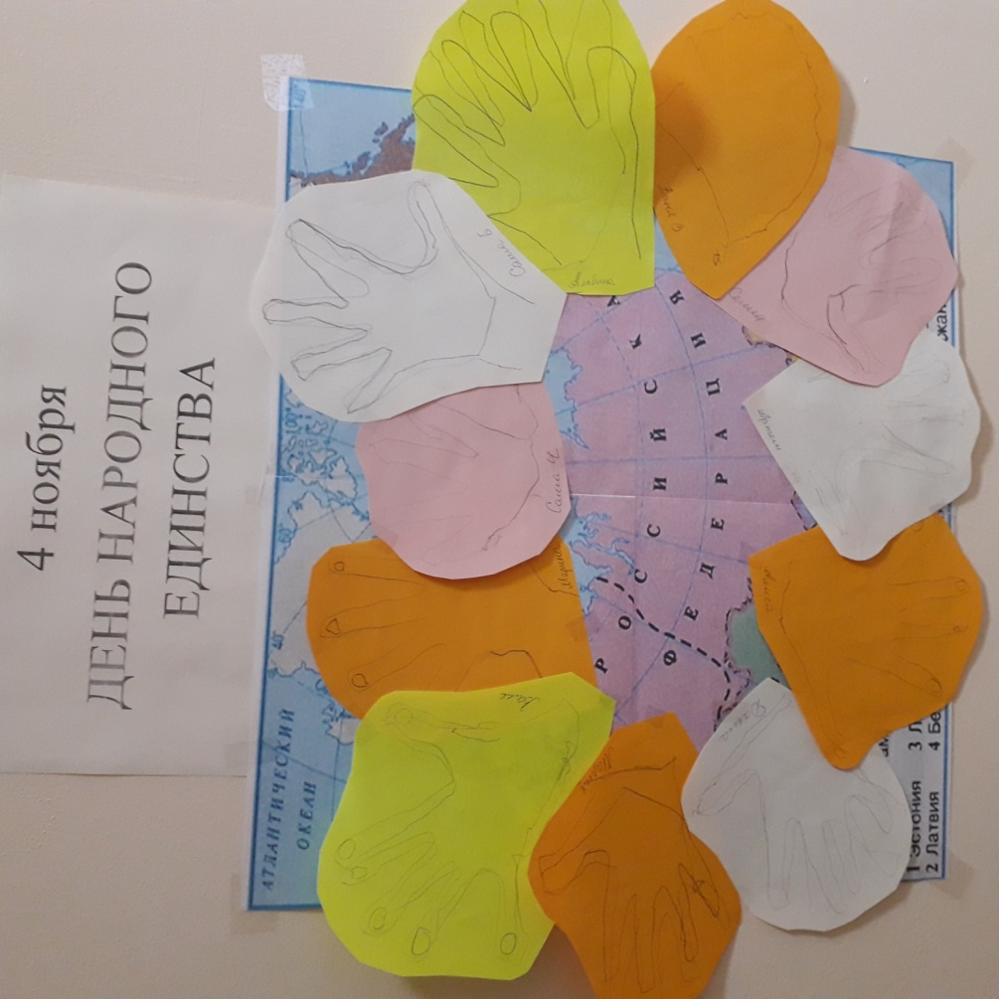
Совместно с детьми провели занятиее
К ДНЮ НАРОДНОГО ЕДИНСТВА.старшая группа

Slide 24
22 августа ДЕНЬ РОССИЙСКОГО ФЛАГА. Занятие закончилось флешмобом изготовлением флага
Подготовительная группа

Slide 25
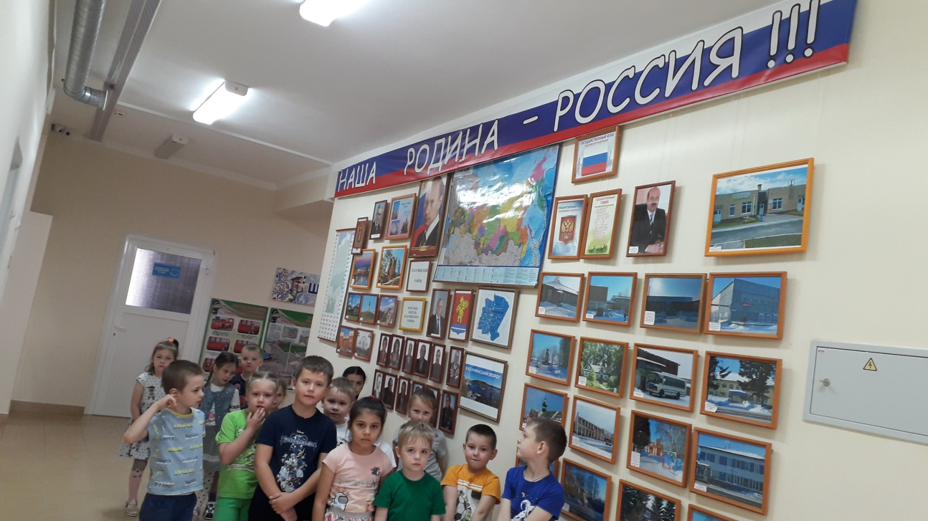
Воспитанникам очень нравится работать со стендом НАША РОДИНА –РОССИЯ подготовительная группа

Slide 26
В настоящее время ребята совместно с родителями изготавливают паспорт «ГДЕ Я ЖИВУ»
Подготовительная группа

Slide 27
8 июля- день семьи, дети проявили инициативу сделать подарок семье - ромашку. Символ любви и верности.

Slide 28
Результаты
У детей значительно расширились знания о родном селе, районе,крае, стране.
Познакомились с государственной символикой.
Познакомились с устным народным творчеством, потешками, праздниками, народно – декоративным искусством, с героями сказок и их подвигами.
Сформировалось бережное отношение к природе.
Дети правильно оценивают свои поступки и поступки других людей.
Значительно расширился словарный запас.
Повысился уровень самоконтроля и самооценки, за счет
приобретенных знаний.
Возросла активность родителей по подготовке и проведению совместных мероприятий.

Slide 29
http://солнышко-дс.казобр.рф/stranitsy-pedagogov/roze-olga-andreevna-2/
Возможность практической реализации материала

Slide 30
Спасибо
за
внимание!

